Slide 1
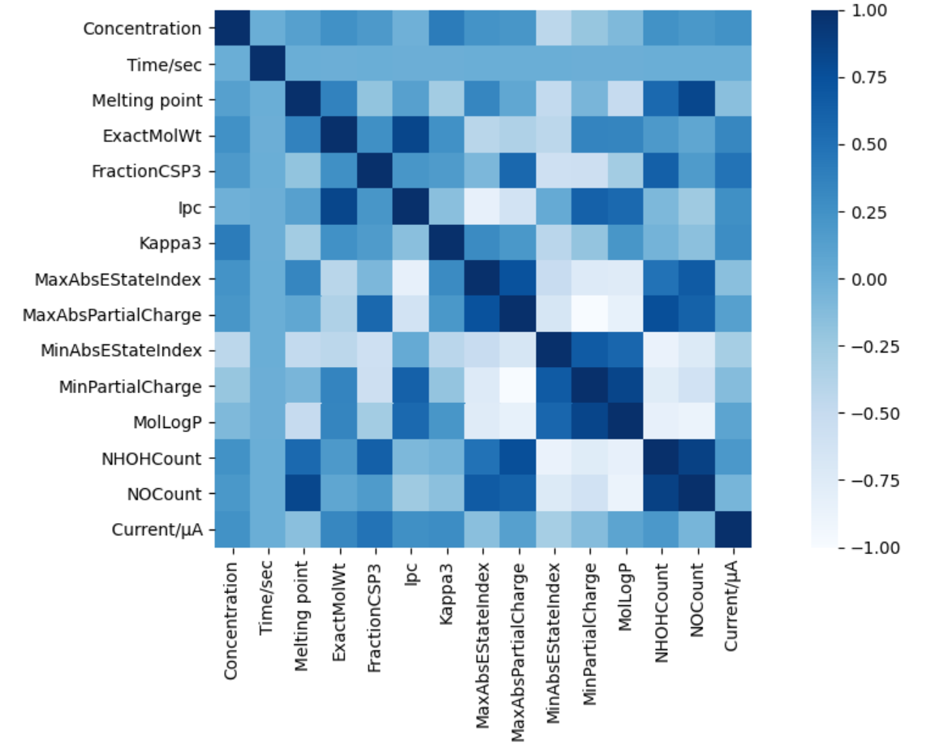
特征工程

Slide 2
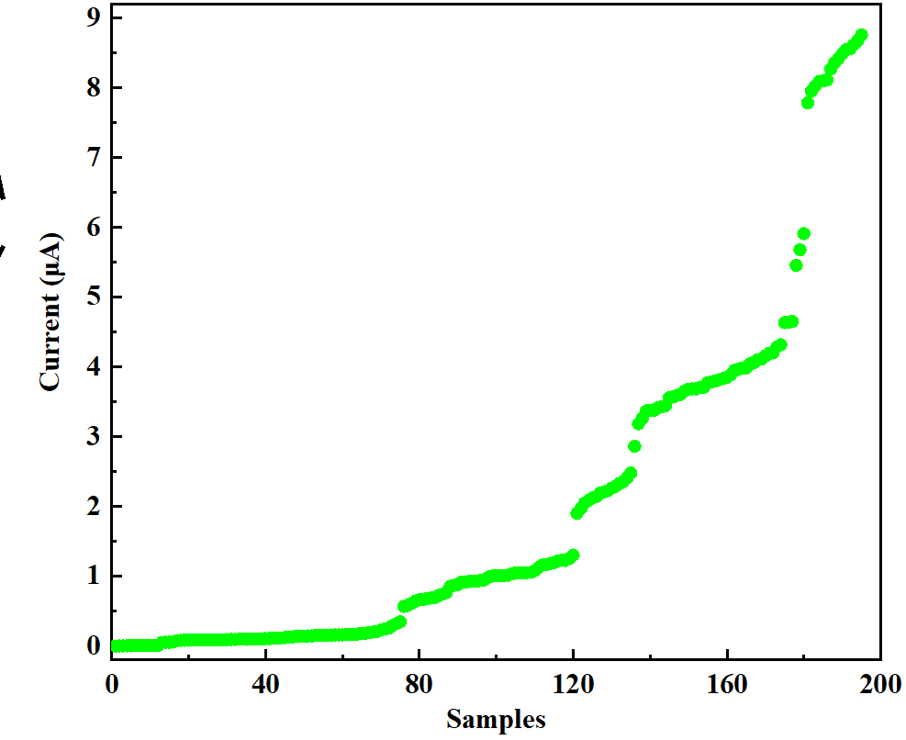
阈值设定
阈值设定时，光电流小于1μA的为低等（0），剩下的样本大约有100个，按照光电流大小平分，中间的50个样本为中等（1），最高的50个为高等（2），分为3类

Slide 3
140个样本作为训练集，55个样本作为测试集，均已做了归一化处理，使用4种算法进行分类
随机森林分类： 测试集最高准确度87%
ExtraTrees分类：测试集最高准确度84%
GaussianProcess分类：测试集最高准确度62%
SVM poly分类：测试集最高准确度71%

